Slide 1

DESIGN NETWORKING
Thiết kế mạng cho
Công ty Outsource O-UIT
NT113.O11.MMCL*Nhóm 13

Slide 2

Thành viên
Nguyễn Đoàn Khắc Huy
Trương Thị Minh Quỳnh
Lê Ngọc Hân

Slide 3

Contents
1
Tổng quan
2
Nội dung thực hiện
3
Demo

Slide 4
Tổng quan
Mục tiêu
Yêu cầu

Slide 5
Mục tiêu
Tổng thể
Trung tâm
Chi nhánh
Hoàn thiện hệ thống mạng của công ty Outsource O-UIT trong thời gian sắp tới.
Phục vụ cho các nhân viên tại chi nhánh Thủ Đức của các phòng
Phục vụ cho các nhân viên tại chi nhánh Thủ Đức của các phòng

Slide 6



YÊU CẦU
- Quy định sử dụng thiết bị
- Hệ Thống Wifi
-Hệ Thống Phần Cứng và Server Ảo
- Sử Dụng Dịch Vụ Cloud

Slide 7



Nội dung thực hiện
Thiết bị và dịch vụ cần thuê
Sơ đồ hệ thống mạng
Giao thức sử dụng

Slide 8
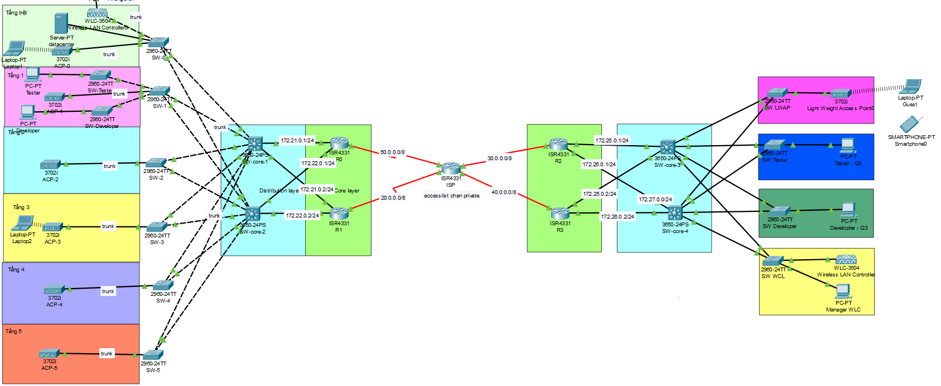
Sơ đồ hệ thống
Trụ sở chính
chi nhánh

Slide 9
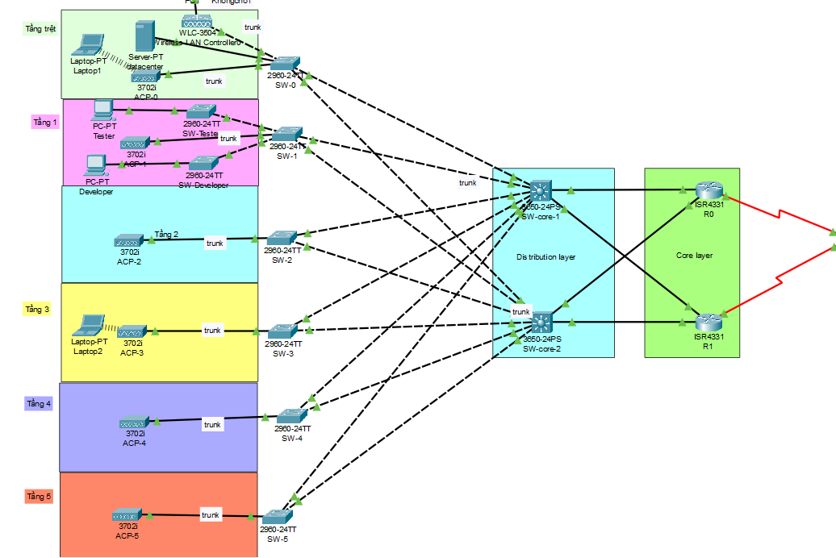
Sơ đồ trụ sở chính

Slide 10
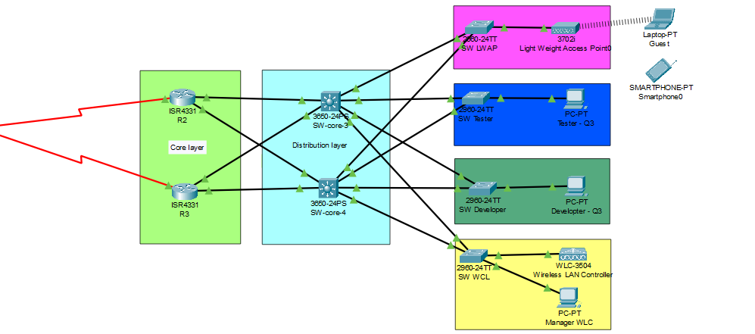
Sơ đồ chi nhánh

Slide 11

Các giao thức
OSPF
NAT
VLAN
Trunking
VPN
HSRP
RSTP

Slide 12

Dịch vụ cần thuê
Internet
FTTH VIP600
6,600,000
Tốc độ: 614400 mb
IP kèm theo: 1
FIBER XTRA5
5,000,000
Tốc độ: 800 mbps
IP kèm theo: 1

Slide 13
Dịch vụ Cloud
Máy chủ web: EC2
Instance type: t2.micro
Số lượng instance: 1
Thời gian sử dụng: 1 tháng
Chi phí ước tính: 5 USD/tháng
Cơ sở dữ liệu: RDS
Instance type: db.t2.micro
Số lượng instance: 1
Thời gian sử dụng: 1 tháng
Chi phí ước tính: 10 USD/tháng
Lưu trữ: S3
Dung lượng lưu trữ: 100 GB
Thời gian sử dụng: 1 tháng
Chi phí ước tính: 5 USD/tháng
Mạng: VPC
Chi phí ước tính: 0 USD/tháng
Bảo mật: IAM, CloudTrail, CloudWatch
Chi phí ước tính: 5 USD/tháng

Slide 14
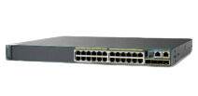
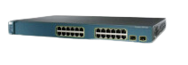
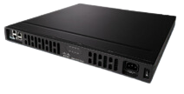
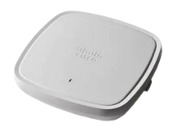
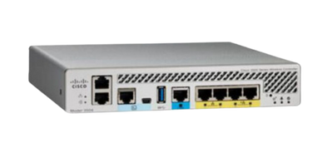
Các Thiết Bị cần sử dụng
Switch |  | 7,050,000 | 12 | 84,600,000
Cisco WS-C3560-24TS-S |  | 24,200,000 | 4 | 96,800,000
Router Cisco ISR4331-V/K9 |  | 77,190,000 | 4 | 308,760,000
CISCO Catalyst 9105AX C9105AXI-EWC-S |  | 11.800.000 | 7 | 82,600,000
Cisco AIR-CT3504-K9 |  | 56,150,000 | 2 | 112,300,000
Tổng | 685,060,000

Slide 15

DEMO

Slide 16
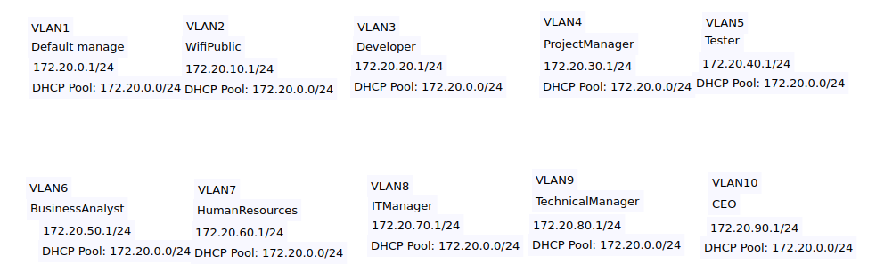
Vlan

Slide 17
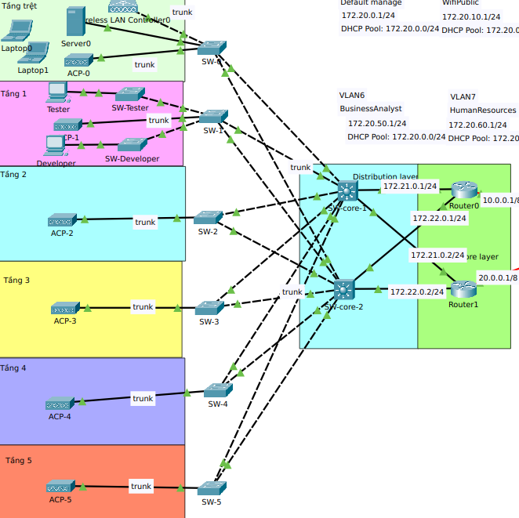
Trunking

Slide 18
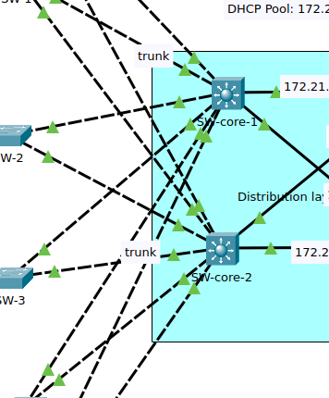
STP
PRIMARY
SECONDARY

Slide 19
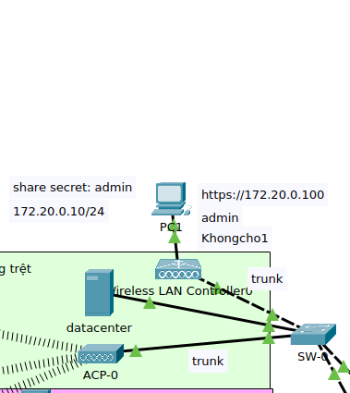
IP tĩnh

Slide 20
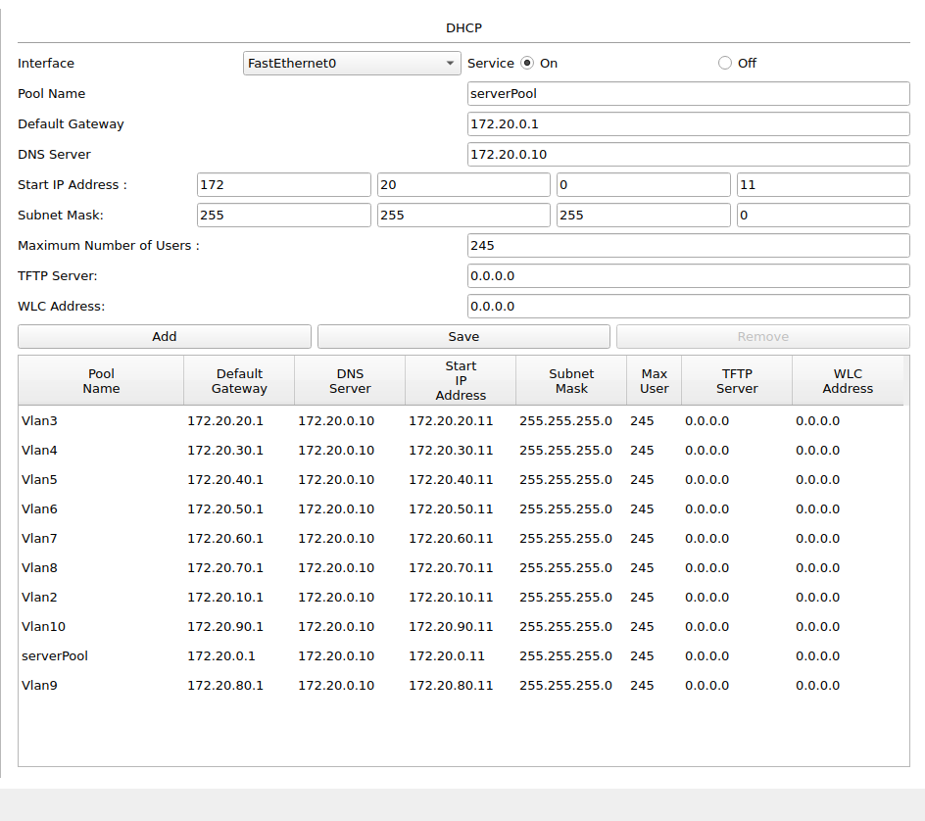
DHCP

Slide 21
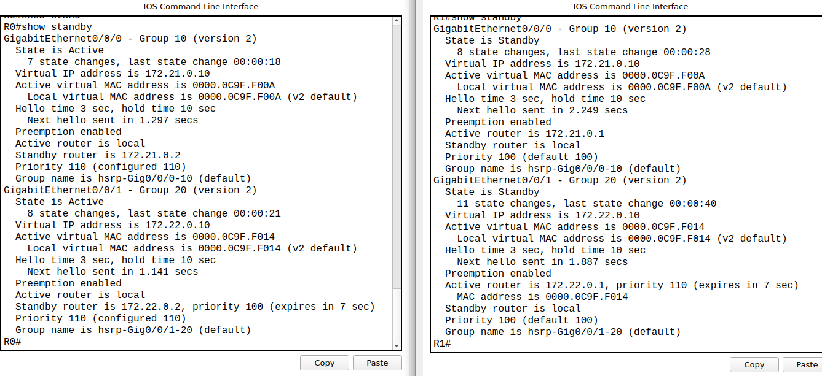
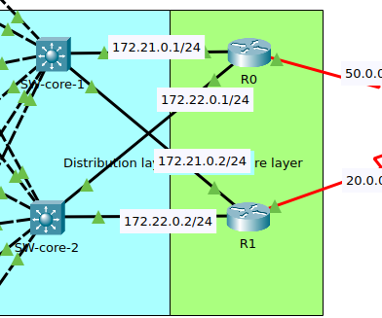
HSRP

Slide 22
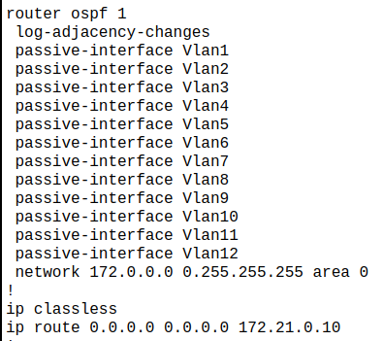
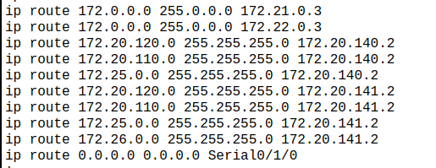
Default route & OSPF

Slide 23
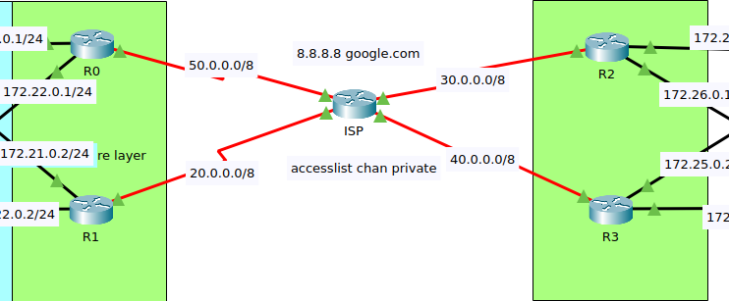
NAT

Slide 24
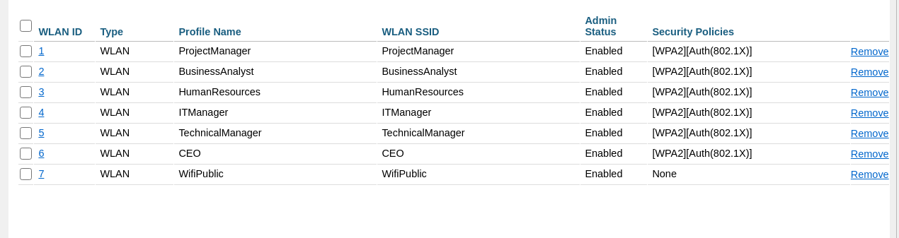
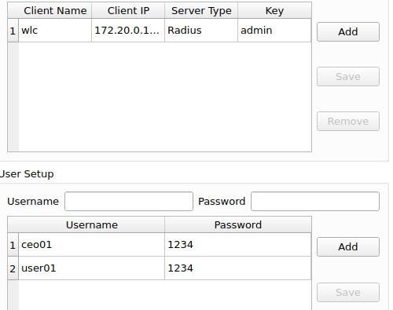
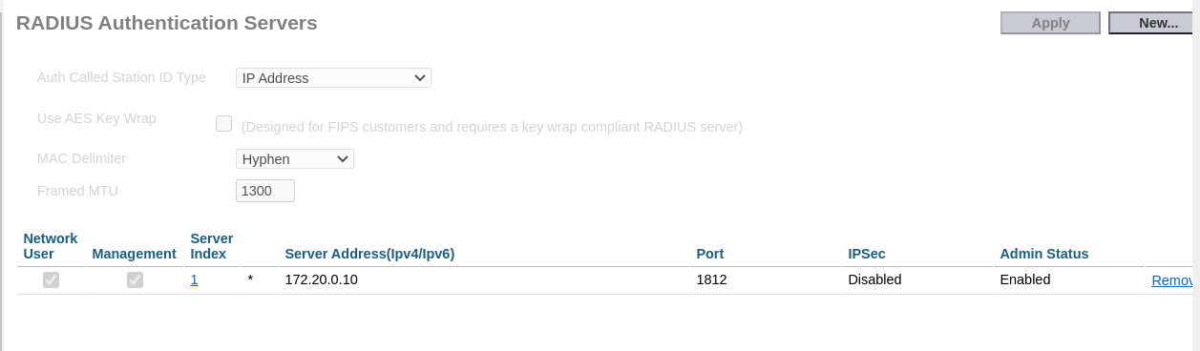
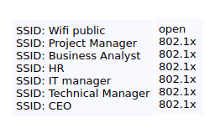
Wireless

Slide 25
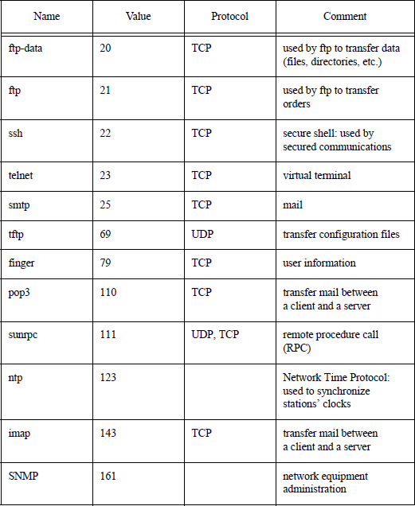
ACL
Phân tích
các vlan được truy cập server
vlan1 management
vlan3 developer
vlan4 projectmanager
vlan5 tester
vlan8 itmanager
vlan9 TechnicalManager
vlan10 ceo
ip 172.20.120.0 0.0.0.255 mang cua tester q3
ip 172.20.110.0 0.0.0.255 mang cua devloper q3
các vlan được sử dụng các dịch vụ dns dhcp
tất cả vlan
các vlan được sử dụng các dịch vụ mail ftp http
trừ vlan 2
các vlan kh được truy cập đến server
vlan còn lại
các vlan kh được giao tiếp với vlan1
vlan2-9
chặn guest đến mạng trong công ty
permit any

Slide 26
ACL
thực hiện
ip access-list extended ACL1
permit udp 172.20.0.0 0.0.255.255 172.20.0.10 0.0.0.0 eq 67
permit udp 172.20.0.0 0.0.255.255 172.20.0.10 0.0.0.0 eq 68
permit tcp 172.20.0.0 0.0.255.255 172.20.0.10 0.0.0.0 eq 53
permit udp 172.20.0.0 0.0.255.255 172.20.0.10 0.0.0.0 eq 53
deny ip 172.20.10.0 0.0.0.255 172.0.0.0 0.255.255.255
permit ip 172.20.20.0 0.0.0.255 172.20.0.10 0.0.0.0
permit ip 172.20.30.0 0.0.0.255 172.20.0.10 0.0.0.0
permit ip 172.20.40.0 0.0.0.255 172.20.0.10 0.0.0.0
permit ip 172.20.70.0 0.0.0.255 172.20.0.10 0.0.0.0
permit ip 172.20.80.0 0.0.0.255 172.20.0.10 0.0.0.0
permit ip 172.20.90.0 0.0.0.255 172.20.0.10 0.0.0.0
permit ip 172.20.120.0 0.0.0.255 172.20.0.10 0.0.0.0
permit ip 172.20.110.0 0.0.0.255 172.20.0.10 0.0.0.0
permit tcp 172.20.0.0 0.0.255.255 172.20.0.10 0.0.0.0 eq 20
permit tcp 172.20.0.0 0.0.255.255 172.20.0.10 0.0.0.0 eq 21
permit tcp 172.20.0.0 0.0.255.255 172.20.0.10 0.0.0.0 eq 25
permit tcp 172.20.0.0 0.0.255.255 172.20.0.10 0.0.0.0 eq 80
permit tcp 172.20.0.0 0.0.255.255 172.20.0.10 0.0.0.0 eq 110
deny ip any 172.20.0.0 0.0.0.255
permit ip any any
exit

Slide 27
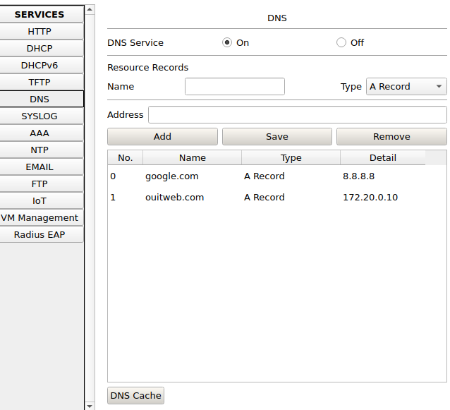
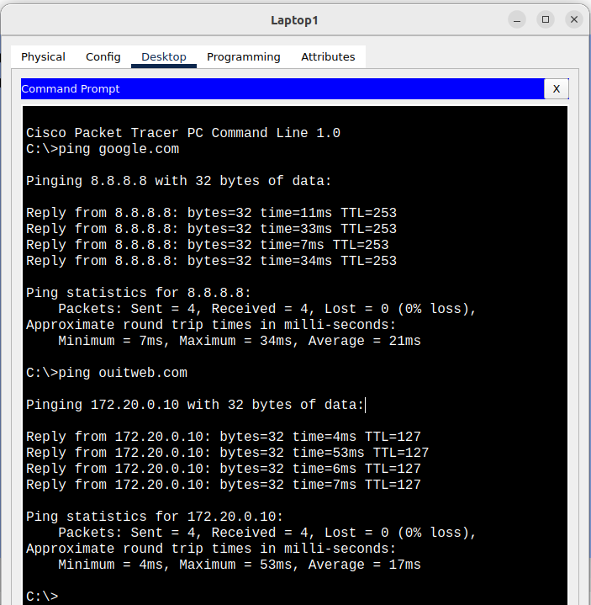
DNS, Mail, Web

Slide 28
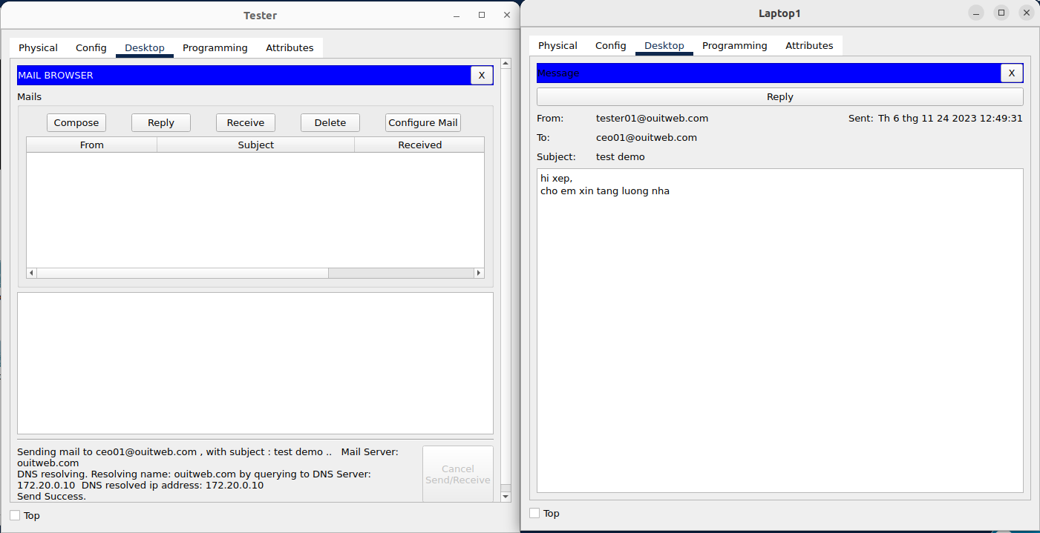
DNS, Mail, Web

Slide 29
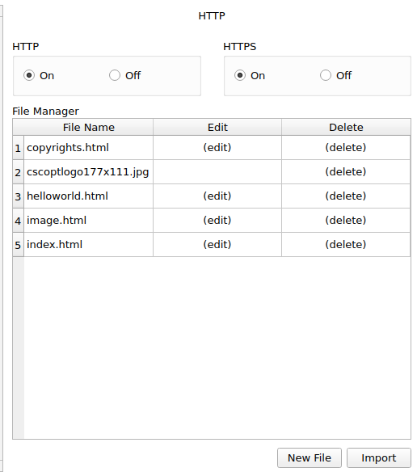
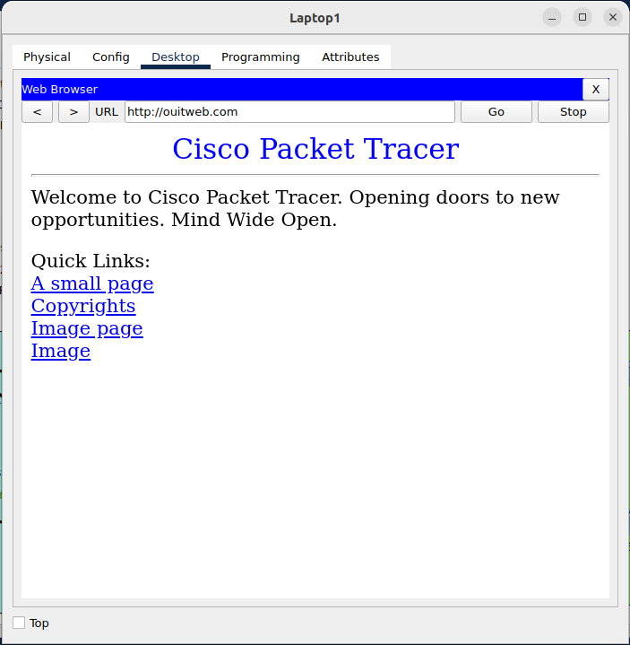
DNS, Mail, Web

Slide 30

THANK YOU

